Slide 1
SOA 2.0 功能亮点、开发和 治理流程
赵强 框架研发部/SOA

Slide 2
Agenda
SOA 2.0 框架结构
SOA 2.0 功能亮点
开发项目结构和实践
开发治理流程

Slide 3
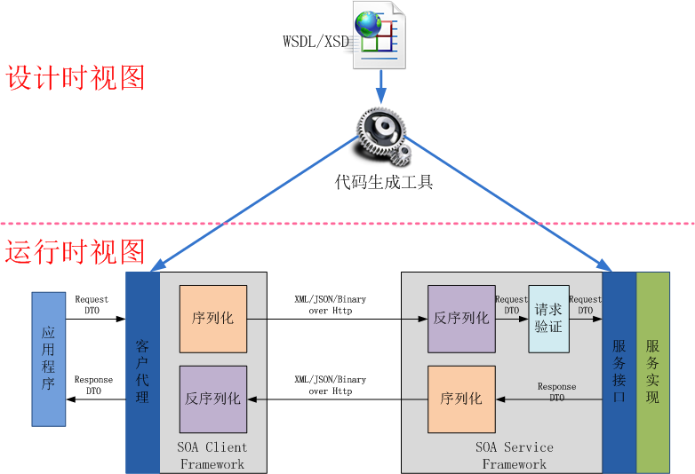
SOA 2.0 框架结构

Slide 4
SOA 2.0 功能亮点
契约优先和强类型代码自动生成
支持多种数据传输格式
自动的请求验证
支持自定义路由和RESTful调用
同时支持同步和异步调用
集成Log、Trace和Metrics
安全和配置
测试友好

Slide 5
开发项目结构和实践
TaskManager.Service
服务契约、DTO和服务接口
服务实现（分层结构、RESTful和自动请求验证）
TaskManager.Client
DTO和服务Client
TaskManager.WebHost
服务的载体，部署在IIS里
TaskManager.Tests
标准的单元测试项目，基于SelfHost
SOA 2.0框架产品下载
SOA 2.0培训
创建你的第一个SOA 2.0服务

Slide 6
契约优先和强类型代码自动生成
CTripSOACommonTypes_V1.0.0.xsd
DTO公共类型（ResponseStatus）
CheckHealth 消息定义
服务DTO定义文件
TaskTypes.xsd
消息定义文件
TaskMessages.xsd
服务定义文件
TaskManagerService.wsdl
DTO和服务接口文件
TaskManagerService.cs
DTO和客户端代理文件
TaskManagerServiceClient.cs
契约优先(Contract First)服务开发
SOA2.0 XSD/Schema设计GuideLine

Slide 7
支持多种数据传输格式
XML
默认格式
JSON
在QueryString里加上callback参数后自动返回JSONP数据
X-ProtoBuf
二进制数据，数据传输少，性能高
对DTO定义有限制
在SOA 2.0中使用ProtoBuf
一般访问格式：
http://serviceurl/{format}/{operation}{?params}
如：
http://localhost:8093/api/json/checkhealth

Slide 8
自动进行请求验证
定义Validator
public class GetUserRequestValidator : AbstractValidator<GetUserRequestType>
{
public GetUserRequestValidator()
{
RuleFor(r => r.Id).GreaterThanOrEqualTo(0);
}
}
启用Validation
public class TaskManagerWebHost : AppHostBase
{
public TaskManagerWebHost() : base(typeof(TaskManagerService).Assembly) { }
public override void Configure(Container container)
{
Plugins.Add(new ValidationFeature());
container.RegisterValidators(typeof(TaskManagerService).Assembly);
}
}

Slide 9
支持自定义路由和RESTful调用
基于Attribute
[Route("/checkhealth")]
public CheckHealthResponseType CheckHealth(CheckHealthRequestType request)
支持REST
[Route("/task", "GET")]
[Route("/task/{Id}", "GET")]
[Route("/task/user/{UserId}", "GET POST")]
[Route("/task/status/{Status}", "GET")]
public GetTaskResponseType GetTask(GetTaskRequestType request)
REST访问格式
http://localhost:8093/api/checkhealth.json
http://localhost:8093/api/checkhealth?format=json

Slide 10
同时支持同步和异步调用
同步调用
public virtual CheckHealthResponseType CheckHealth(CheckHealthRequestType checkHealthIn)
基于TPL的异步调用
public virtual Task<CheckHealthResponseType> CreateAsyncTaskOfCheckHealth(checkHealthIn, cancellationToken = null, taskCreationOptions = null)
[TestMethod]
public void GetItemsByTask()
{
Task<EbayCargoClient.GetItemsResponseType> task = _serviceClient.CreateAsyncTaskOfGetItems(
new EbayCargoClient.GetItemsRequestType() { Take = 1, Random = "111111" });
task.Start();
Assert.IsTrue(!task.IsCompleted);
Assert.IsTrue(!task.IsCanceled);
Assert.IsTrue(!task.IsFaulted);
EbayCargoClient.GetItemsResponseType response = task.Result;
Assert.IsTrue(task.IsCompleted);
Assert.IsTrue(!task.IsCanceled);
Assert.IsTrue(!task.IsFaulted);
}
创建一个服务客户端代理实例
SOA 2.0里的异步Client调用

Slide 11
集成Log、Trace和Metrics
自动Log异常
Service
Framework Error, Service Error, Validation Error
Error Response
Client
Error from Service
请求网络异常
默认Log请求信息，可配置停用
<add key="SOA.LogErrorWithRequestInfo" value="true"/>
自动记录Trace
启动parent trace span
SOA 2.0 Client调用service
停止parent trace span
自动记录Metrics
查看SOA 2.0服务的实时访问数据
http://fxtools.dev.sh.ctripcorp.com/

Slide 12
安全和配置
白名单和Rate Limiting检查
默认不启用，配置启用
不损失性能
动态策略
运行时在治理系统里更改服务配置
AppID和IP白名单检查
AppId和IP Rate Limiting
启用动态配置

Slide 13
测试友好
浏览器测试
Metadata 页面
构造http请求URL
Self Hosting单元测试
基于HTTP Listener自监测一个端口
定义在测试基类里重用
REST测试
性能测试
JMeter访问构造的请求url

Slide 14
开发治理流程
SOA 2.0 治理系统和支持服务
SOA 2.0服务开发和治理流程
已注册服务列表
在治理系统里注册开发者账号
在治理系统里创建服务
制作DTO类型定义XSD和服务操作消息定义XSD
使用代码生成工具生成服务定义WSDL
使用代码生成工具生成服务DTO类型和接口定义代码文件
实现服务接口和直连单元测试
建立一个专有的client项目，生成客户端DTO类型和代理代码文件，编译程序集给服务调用方使用
在治理系统里更新服务状态到Test，间连测试
上传服务契约文件（DTO和消息定义XSD，生成的WSDL）和设计文档到治理系统
评审，更新服务状态到UAT
发布测试，部署到生产
在治理系统里更新服务状态到Prod

Slide 15
SOA 2.0开发和支持团队
框架开发和支持 -赵强(q_zhao@Ctrip.com)
Repository开发和支持 -吴振(z_wu@Ctrip.com)
项目管理，接入支持 -周琦(zhou_q@Ctrip.com)
开发经理 -杨波(b.yang@Ctrip.com)
SOA 2.0项目邮件组 - RDkjsoa@Ctrip.com

